Slide 1
基于静止卫星与 ACDL 垂直约束的地面 PM2.5 反演
张熠，赵方明
2026-4-13

Slide 2
1. 总体思路
（1）ACDLextinctionProfile（2022.6.1至2023.5.31）=f₁（ERA5温度廓线0.25°，湿度廓线，边界层高度，地理坐标，月份，时刻）
（2） 使用训练好的模型估算每个网格点处的消光廓线，计算近地面贡献因子GCF。GCF：地面至500m高度的消光积分占总柱消光的占比
（3）地表站点PM_{2.5}=f₂（AOD_{FY_LDA陆上气溶胶产品}0.04°，GCF，ERA5地表温度0.1°，U和V风速0.1°，地表湿度0.25°，地表气压0.25°，边界层高度0.25°，DEM，地理坐标，月份，时刻）
（4）精度验证：timeCV；stationCV；spatialCV

Slide 3
 | 平台 | 变量名 | 时间范围（2022-06-01至2023-05-31） 空间范围（73E-135E，54N-3N）
trainX1 Nsamples×Nfeatures | ERA5 single level 0.1° Land (5-features); | 2m温度*；10m-uWind*；10m-vWind*；2m dewT(RH*); 地表压强*； | 0.1°，hourly，UTC /home/YiZhang/ERA5_0.1degree % 10mU风，10mV风，2mT，2mDewT（可以计算RH） https://cds.climate.copernicus.eu/datasets/reanalysis-era5-land?tab=overview
 | ERA5 single level 0.25° (2-feature) | BLH*； Total_column_vertically-integrated_water_vapour； | 0.25°，hourly，UTC /media/data/Public/ERA5
 | ERA5 pressure levels | RH廓线； T廓线；%下载与ACDL廓线垂直高度一致的levels层 | 0.25°，hourly，UTC
 | 时间，空间 | Day；Hour；Lon Lat
trainY1 Nsamples×(7+1291层高度的消光系数) | ACDL消光系数廓线 | 垂直0-30km，24m的分辨率，水平上为轨迹足印经纬度。 | 2022.6.1至2023.5.31 /media/data61/lichengen/Production/Retrieval/HDF 有两个版本(V1-00和V1-10)，用更新过的V1-10。
trainX2 | ERA5 single level 0.1° Land (5features); | 2m温度*；10m-uWind*；10m-vWind*；2m dewT(RH*); 地表压强*； | 0.1°，hourly，UTC
 | ERA5 single level 0.25° (2feature) | BLH*； Total_column_vertically-integrated_water_vapour； | 0.25°，hourly，UTC
 | MODIS landcover | one-minute landecosystem classification产品。{0,1,2,...20} | 1min, 2km,覆盖全球 https://modis-images.gsfc.nasa.gov/ECOSYSTEM/index.html
 | MODIS | NDVI | 0.05°，16 days，
 | SRTM | DEM | 9km(0.1°)
 | 时间，空间 | Day；Hour；Lon Lat
 | AOD | FY_LDA陆上气溶胶产品 | 0.04°，hourly %需下载
trainY2 | PM2.5浓度 |  | 地面站数据真值，需要以地面站为中心进行匹配

Slide 4
1. 关于ERA5 Pressure levels
# ============================================================
# 与 CALIOP VFM 高度层对应的 ERA5 压力层（单位：hPa）
#
# CALIOP VFM 垂直分层：
# -0.5 ~ 8.2 km : 30m 分辨率 → ~1000~360 hPa（对流层低层）
# 8.2 ~ 20.2 km : 60m 分辨率 → ~360~ 55 hPa（对流层高层）
# 20.2 ~ 30.1 km : 180m 分辨率 → ~55 ~ 12 hPa（平流层）
#
# 标准大气高度-气压对照（参考）：
# 0 km → 1013 hPa 8 km → 356 hPa
# 1 km → 898 hPa 10 km → 265 hPa
# 2 km → 795 hPa 12 km → 194 hPa
# 3 km → 701 hPa 15 km → 121 hPa
# 4 km → 616 hPa 20 km → 55 hPa
# 5 km → 540 hPa 25 km → 25 hPa
# 6 km → 472 hPa 30 km → 12 hPa
# ============================================================
# --- 对流层低层：-0.5~8.2 km，30m分辨率，对应~1000~360 hPa ---
'1000''975''950''925''900'
'875''850''825''800''775'
'750''700''650''600''550'
'500''450''400''350'
# --- 对流层高层：8.2~20.2 km，60m分辨率，对应~360~55 hPa ---
'300''250''225''200''175'
'150''125''100''70'
# --- 平流层：20.2~30.1 km，180m分辨率，对应~55~12 hPa ---
'50''30''20'

Slide 5
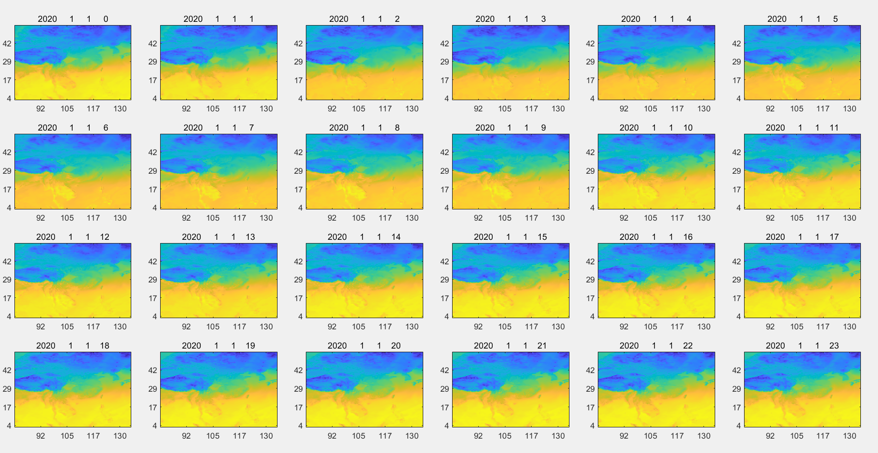
2. ERA5 singleLevel 2m Temperature (K)

Slide 6
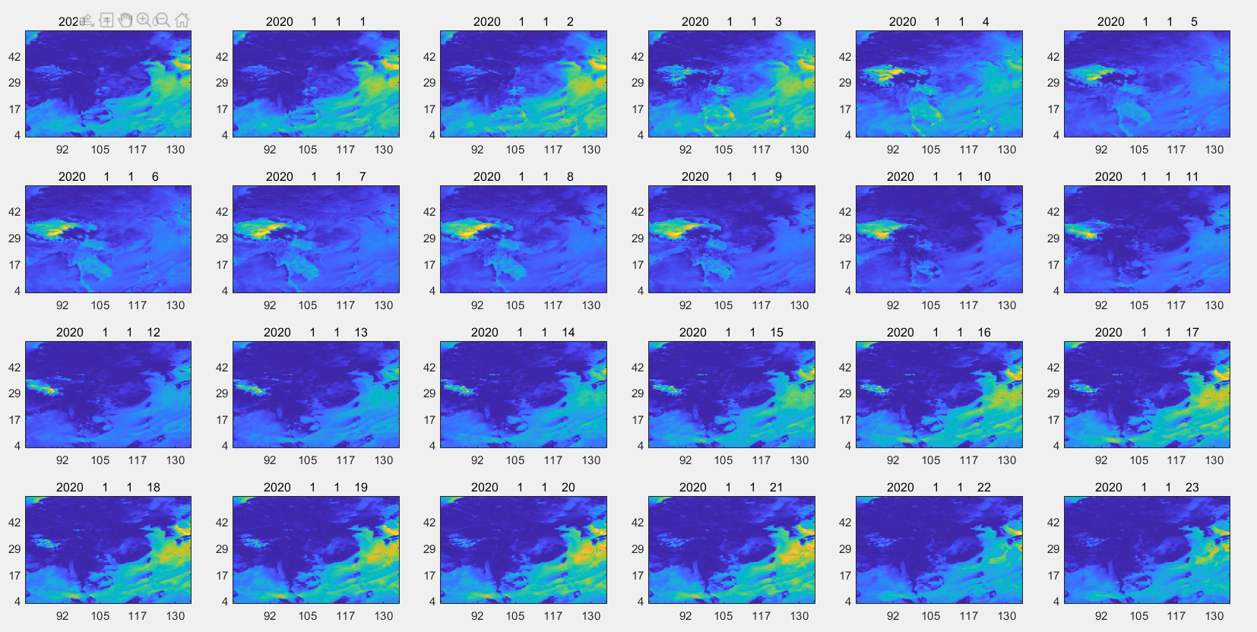
ERA5 singleLevel BLH (m)

Slide 7
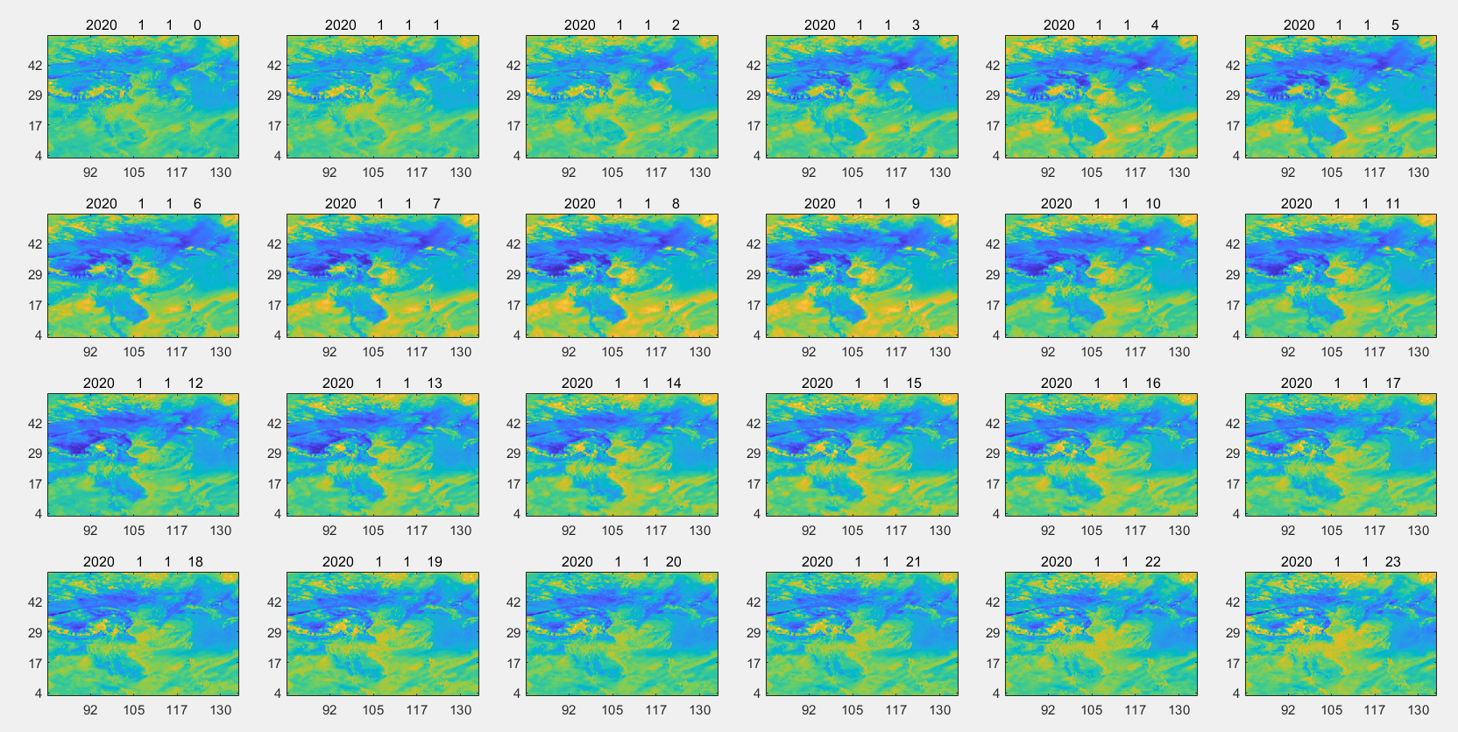
ERA5 surface RH(%) from PressureLevel RH

Slide 8
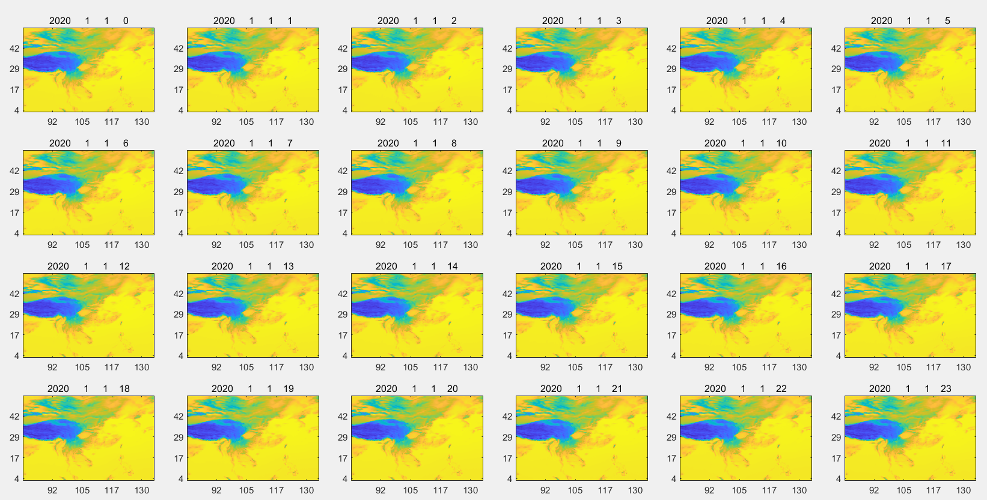
ERA5 surface Pressure (hPa)

Slide 9
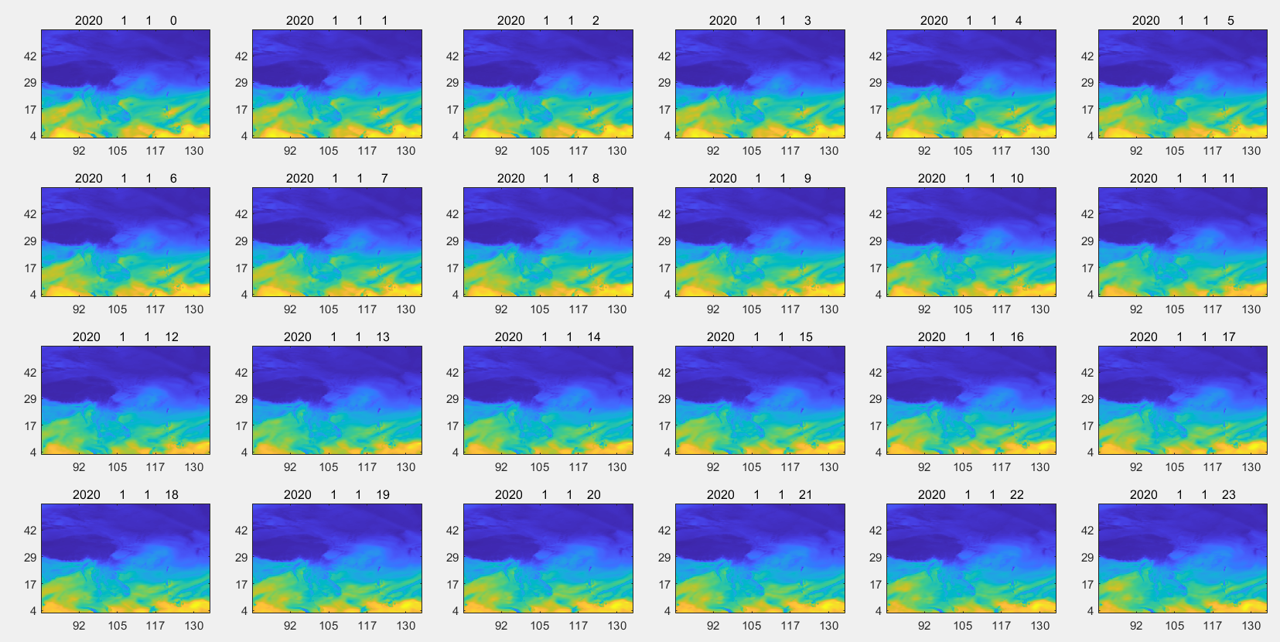
ERA5 singleLevel Total column water vapour(kg/m2)

Slide 10
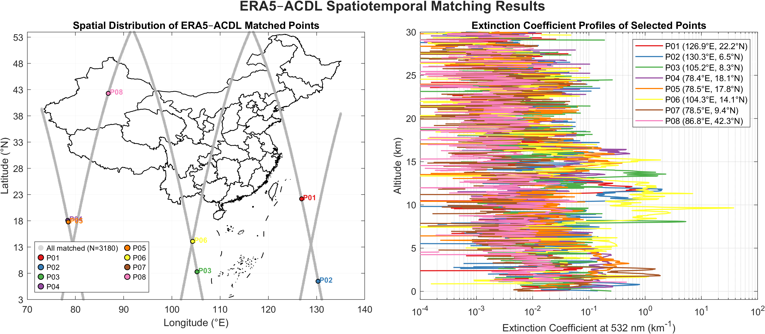
3. ERA5与ACDL时空匹配（以2022.6.1为例）

Slide 11
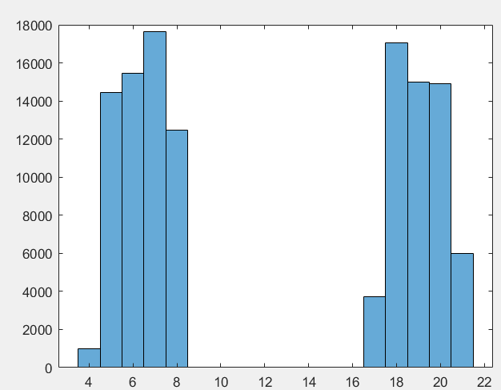
3. ERA5与ACDL时空匹配
匹配的数据小时直方图
2022-06-01共匹配约3180个ERA5时空网格点。
Number of pixels
UTC hour
BJtime：12:00-16:00 and 1:00-5:00

Slide 12
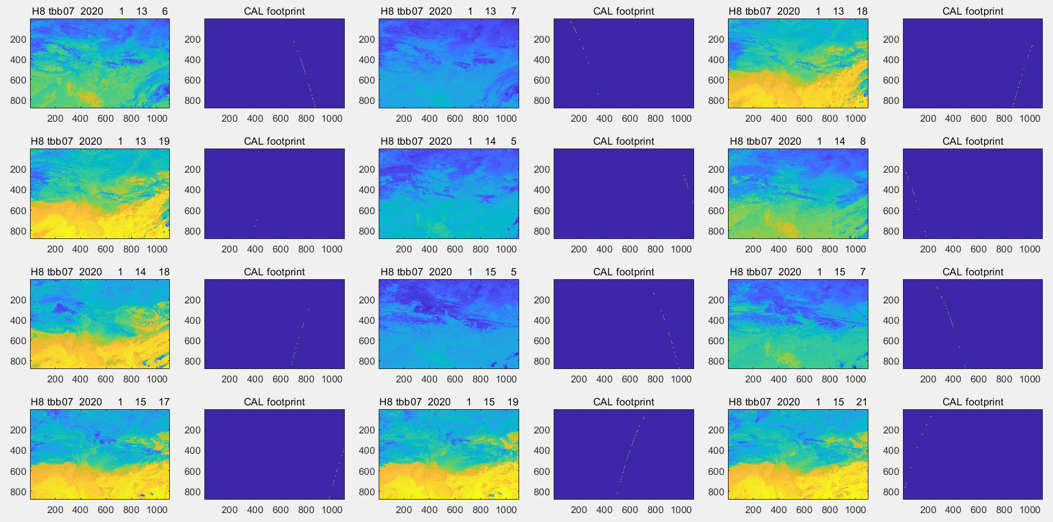
以calipso和H8为例
UTC time

Slide 13
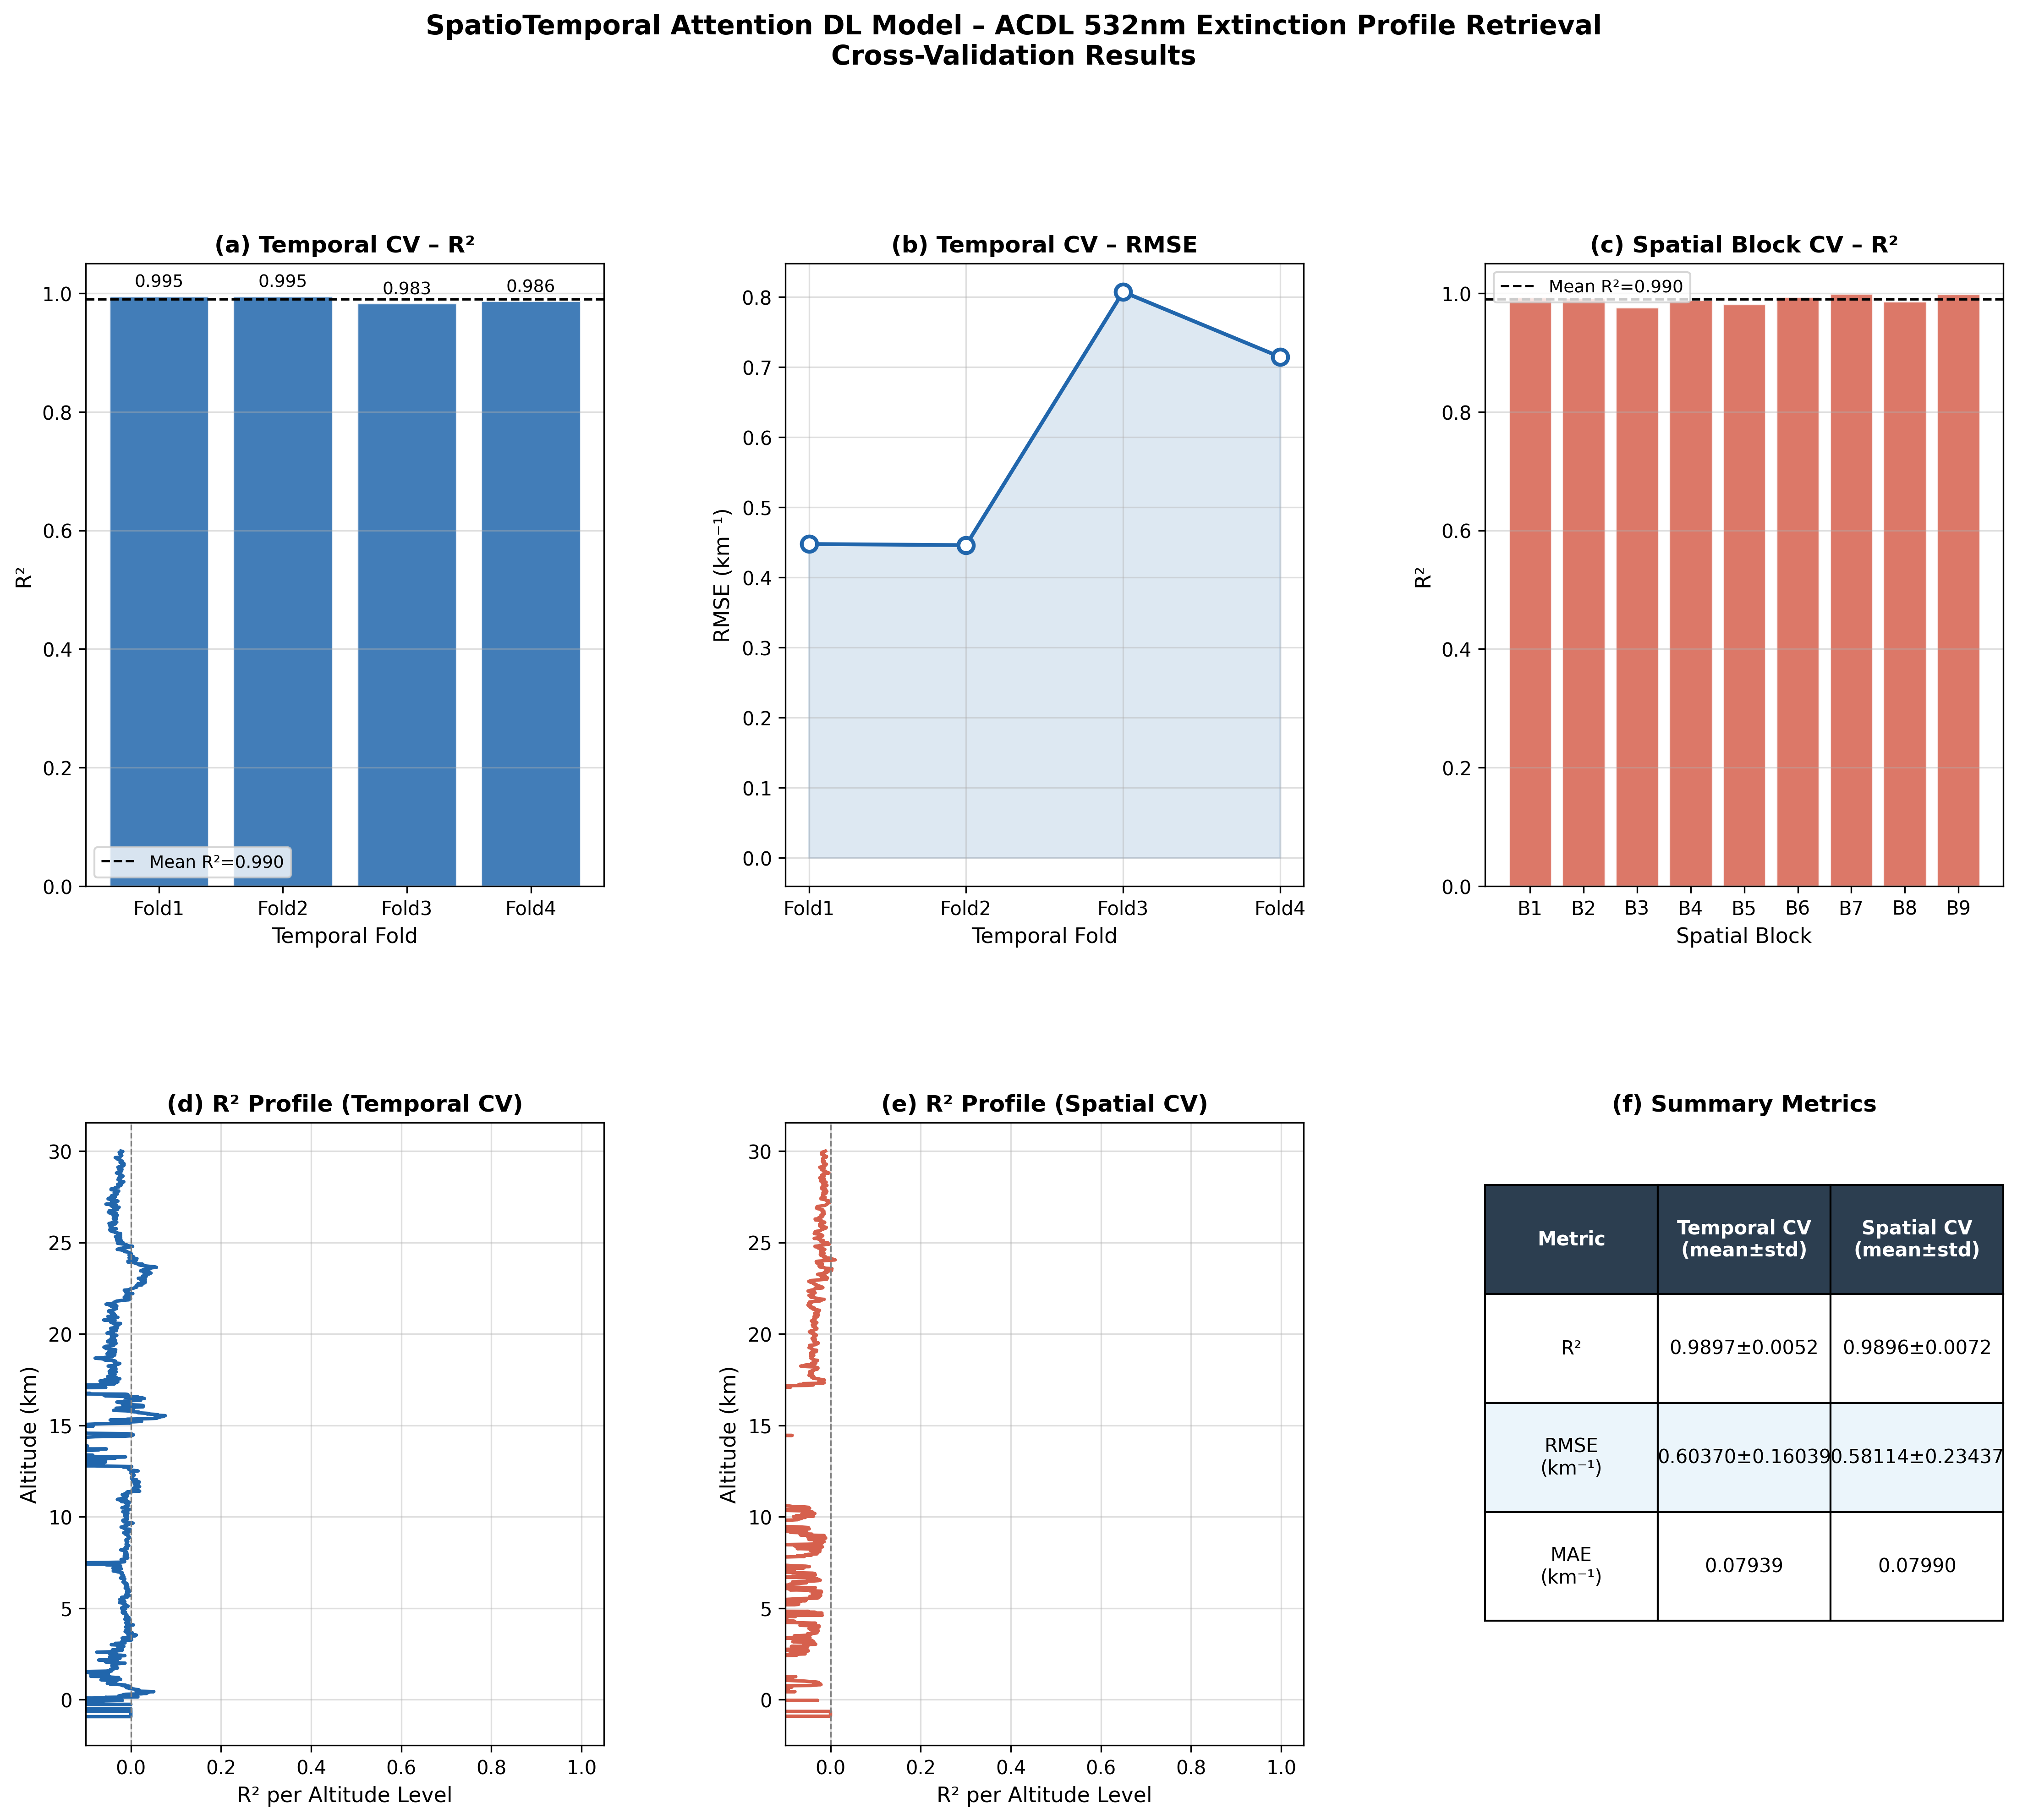
4. 关于model f1
参考ACDL_ERA5_SpatiotemporalAttention_DL.py
使用20220601一天的匹配数据做示例，训练了一个带注意力机制的深度学习网络。
X_[Nsamples,8features]
Y_[Nsamples,1291个高度层消光系数值]

Slide 14

谢谢
XXX（武汉大学）
XXX@whu.edu.cn
Notes:
衷心感谢各位专家

